Slide 1
5.1 平面图及其性质
[可平面性] 一个图 G=(V, E) ，若能将其画在平面上，且任意两条边的交点只能是 G 的顶点，则称 G 可嵌入平面，或称 G 是一个可平面图 (planar graph)。可平面图在平面上的一个嵌入称为一个平面图 (plane graph)。
树是一类重要的平面图。
应用举例：印刷电路版、集成电路设计。
一个可平面图和其平面嵌入是同构的。一般情况下不需作严格区分。

Slide 2
5.1 平面图及其性质
[区域] 由平面图的边包围而成，其中不含图的顶点。也称为面。包围域 R 的所有边组成的回路称为该域的边界，回路长度称为该域的度，记为deg(R)。
v₂
v₅
[例]
各域的边界：
R₀: v₁ v₂ v₄ v₅ v₇ v₇ v₄ v₃ v₁
R₁: v₁ v₂ v₄ v₃ v₁
R₂: v₄ v₅ v₇ v₄ v₆ v₄
R₃: v₇ v₇
v₄
v₆
R₀
v₁
R₁
R₂
v₇
v₃
R₃
deg(R₀)=8, deg(R₁)=4, deg(R₂)=5, deg(R₃)=1

Slide 3
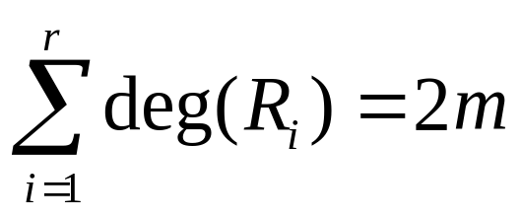
5.1 平面图及其性质
[定理5-1-1] 平面图 G 的所有域的度之和等于其边数 m的2倍，即：
域的度也称为域的次数。
[内部面和外部面] 由平面图的边包围且无穷大的域称为外部面。（如上例的域 R₀ 为外部面）
一个平面图有且只有一个外部面。

Slide 4
5.1 平面图及其性质
[球面嵌入] 若能将图 G 画在球面上，且任意两条边的交点只能是 G 的顶点，则称 G 可嵌入球面。
[曲面嵌入] 若能将图 G 画在一个曲面上，且任意两条边的交点只能是 G 的顶点，则称 G 可嵌入该曲面。

Slide 5
5.1 平面图及其性质
[例] K₅ 可嵌入环面。

Slide 6
5.1 平面图及其性质
[例] K_{3,3} 可嵌入 Mőbius 带面。

Slide 7
5.1 平面图及其性质
[定理5-1-2] 一个图可嵌入平面当且仅当它可嵌入球面。
[证明] 通过连续球极投影建立图的平面嵌入与球面嵌入的一一对应关系。

Slide 8
5.1 平面图及其性质
N

Slide 9
5.1 平面图及其性质
[定理5-1-3] 一个可平面图的任何平面嵌入的内部面都可以在另一种平面嵌入下成为外部面。
[证明] 将该平面嵌入通过连续球极投影转换为一个球面嵌入，把讨论的平面图内部面所对应的球面部分旋转到北极，再转换为一个平面嵌入。

Slide 10
5.1 平面图及其性质
[定理5-1-4 欧拉公式] 设平面连通图 G 有 n 个顶点，m条边，d 个域，则有 n−m+d = 2。
[证明] 对 d 作归纳。
d=1时，G 中只有一个区域，G 为一棵树（无回路连通图），此时 m = n − 1，故 n−m+d = n− (n−1)+1 = 2。
设 d=k (k>1) 时结论成立。
当 d=k+1时，在 G 中的两个相邻域边界上任取一条边去掉，得到的图 G′ 的区域数 d′= d−1=k，且仍然是平面连通的，符合归纳假设条件，即 n′ −m′+d′=2，而 n′=n，m′=m−1，d′= d−1 ，故 n−m+d = 2 成立。
由归纳原理，命题得证。

Slide 11
5.1 平面图及其性质
从证明过程易知，欧拉公式对非简单图（多重边、自环）仍然成立。
注意到欧拉公式描述了平面连通图必须具有的性质，并非图的可平面性的判定条件。
[推论] 设平面图 G 的连通分支数为 k，并有 n 个顶点，m 条边，d 个域，则有 n−m+d = k+1。

Slide 12
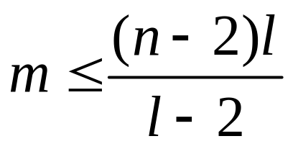
5.1 平面图及其性质
[定理5-1-5] 设简单平面连通图 G 有 n 个顶点，m 条边，d 个域，各个域的度至少是 l，则有
[证明]
由欧拉公式： n−m+d =2 得 d =2+m−n
由[定理5-1-1]：2m≥ld = l (2+m−n)= (2−n)l +ml
联立得不等式： (l−2)m≤ (n−2)l
又G是简单图， l >2，结论形式可以得到证明。

Slide 13
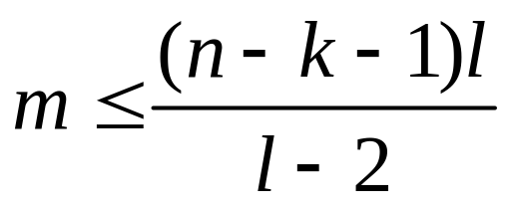
5.1 平面图及其性质
[推论] 设简单平面图G的连通分支数为 k，且有 n 个顶点，m 条边，d 个域，各个域的度至少是 l，则有
[证明]
由欧拉公式： n−m+d =k+1 得 d = k+1+m−n
由[定理5-1-1]：2m≥ld = l (k+1+m−n)= (k+1−n)l +ml
联立得不等式： (l−2)m≤ (n− k−1)l
又G是简单图， l >2，结论形式可以得到证明。

Slide 14
5.1 平面图及其性质
[极大平面图] 设 G=(V, E)为简单平面图，|V|≥3，若对任意 v_{i} ,v_{j}∈V，且 (v_{i} ,v_{j}) ∉ E，有G′=(V, E∪{(v_{i} ,v_{j})})为非平面图，则称 G 为一个极大平面图。
“极大性”乃针对固定顶点数的图的边的数目而言。

Slide 15
5.1 平面图及其性质
[定理5-1-6 极大平面图的性质]
极大平面图是连通图。
极大平面图的每个面都由3条边组成。
极大平面图有3d =2m（d为面数目，m 为边数目）。
极大平面图 G=(V, E)，若|V|≥4，则任给 v_{i} ∈V，有 deg(v_{i} ) ≥ 3。
[证明]
1, 2 反证法；3 由 2 和[定理5-1-1]直接得到；4 反证法，讨论 deg(v_{i} ) =2 和 deg(v_{i} ) =1 的情形。

Slide 16
5.1 平面图及其性质
[定理5-1-7] 设极大平面图有 n 个顶点，m 条边，d 个域，则有 m=3n−6，d=2n−4。
[证明] 将极大平面图性质之 3d=2m 代入欧拉公式直接得到。
[推论] 简单平面图有 m≤3n−6，d≤2n−4。
[定理5-1-8] 简单平面图至少有一个顶点的度小于6。
[证明] 对 n≥6 的简单平面图，设任一顶点的度 ≥6，得 2m≥6n，或 m≥3n，与推论矛盾。
或叙述成：对简单平面图 G，有 δ(G)≤6。

Slide 17
5.1 平面图及其性质
[二部图] 图 G=(V, E)，若 V 可划分成 V₁ 和 V₂ 两部分，使得：①任给 v₁ ∈V₁，若( v₁, v₂ ) ∈E ，则必 v₂∈V₂ ；②任给 v₂ ∈V₂，若( v₁, v₂ ) ∈E ，则必 v₁∈V₁ 。则称G为一个二部图。
[例]

Slide 18
5.1 平面图及其性质
[完全二部图] 设 G=(V, E)为一个二部图， V₁ 和V₂ 如上所述，若
(∀v₁) (∀v₂)(v₁∈V₁, v₂∈V₂ →( v₁, v₂ ) ∈E)，
则称 G 为一个完全二部图，记为 K_{n1, n2}。
( n₁ =|V₁| ，n₂ =| V₂ |)
[例] K_{3,3}

Slide 19
5.1 平面图及其性质
[定理5-1-9] K₅ 和 K_{3,3} 是不可平面的。
K₅
K_{3,3}
[证明] 反证法。设 K₅ 是可平面的。将 n=5，m=10，l=3 代入[定理5-1-5]公式，得 10≤9，矛盾。同理设K_{3,3} 是可平面的。将 n=6，m=9，l=4代入[定理5-1-5]公式，得 9≤8，矛盾。

Slide 20
5.1 平面图及其性质
K₅ 和 K_{3,3} 称为基本的不可平面图，或 Kuratowski 图。
K₅
K_{3,3}

Slide 21
5.1 平面图及其性质
[凸多面体的平面嵌入] 一个凸多面体可嵌入球面因而可嵌入平面，获得一个简单平面图。设凸多面体有 n 个顶点，m 条棱和 d 个面，则由平面图的Euler 公式有 n-m+d = 2。
正多面体是一种每个顶点的度相同，每个面的度也相同的凸多面体。

Slide 22
5.1 平面图及其性质
[定理5-1-10] 存在且只存在5种正多面体：正四面体、正方体、正八面体、正十二面体和正二十面体。 (合称为帕拉图多面体 Platonic Solids)
[证明] 将正 d 面体嵌入平面得到平面图 G，易知 G 是一个 r 度正则图，且每个面的度相等，设为 k。
则有：
d⋅ k = 2m, n ⋅ r = 2m，这里 k≥3，r≥3。
与 Euler公式联立得：
n = 4k(2k−kr+2r)⁻¹

Slide 23
5.1 平面图及其性质
[证明 续]
n = 4k(2k−kr+2r)⁻¹
由于 n>0，k>0，故须 (2k−kr+2r) >0，或
2(k+r)>kr (I)
又 k ≥ 3 (II)
r ≥ 3 (III)
上述不等式组的解恰为5组，如下表所示。

Slide 24
5.1 平面图及其性质
[证明 续2]
r | k | n | m | d
3 | 3 | 4 | 6 | 4 | 正四面体
3 | 4 | 8 | 12 | 6 | 正方体
3 | 5 | 20 | 30 | 12 | 正十二面体
4 | 3 | 6 | 12 | 8 | 正八面体
5 | 3 | 12 | 30 | 20 | 正二十面体

Slide 25
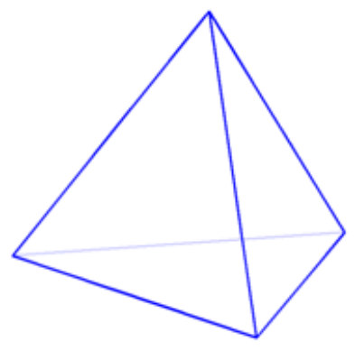
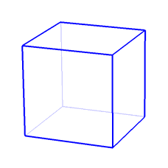
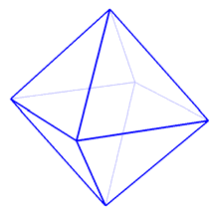
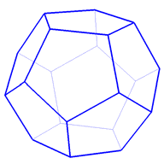
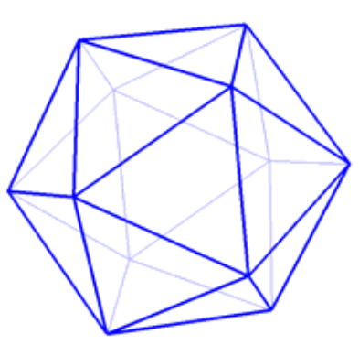
5.1 平面图及其性质
[例] 5个帕拉图多面体 (5 Platonic solids) 。

Slide 26
5.2 Kuratowski 定理
[串联边] 图 G=(V,E) ，若 e₁=(u₁ , u₂)， e₂=(u₂ , u₃)，且 deg(u₂)=2，则称 e₁与 e₂串联。
[例]
u₂
e₁
e₂
u₁
u₃

Slide 27
5.2 Kuratowski 定理
[串联边置换] 将上述 e₁, e₂ 置换成 e₃=(u₁ , u₃) ，并消去可能的多重边的过程，称为串联边置换。
u₂
e₁
e₃
e₂
u₁
u₃
u₁
u₃
u₂
e₁
u₁
e₂
u₁
u₁
e₃
e₃
e₃
u₃
u₃
u₃

Slide 28
5.2 Kuratowski 定理
[同胚] 设无向图 G 和 G′，若存在 G′′，使得 G 和 G′ 分别经若干串联边置换后与 G′′ 同构，则称 G 和 G′ 同胚.
与 K₅同胚的图，称为 K⁽¹⁾ 型图；与 K_{3,3}同胚的图，称为 K⁽²⁾型图；
K⁽¹⁾ 型图和 K⁽²⁾ 型图统称 K 型图。
[定理5-2-1(Kuratowski)] 图 G=(V,E) 可平面当且仅当 G 中不存在任何 K 型子图。( 证略)
Kuratowski 定理的实际应用较为困难。

Slide 29
5.2 Kuratowski 定理
[例] Petersen 图不是平面图。
A
B
B
B
K_{3,3}
A
A

Slide 30
5.3 图的平面性检测
[平面性等价图] 图 G=(V,E)，满足下列条件之一的图G*= (V*,E*) 称为图 G 的平面性等价图：
  G 是不连通图，在 G 的两个连通分支之间增加一条边得到 G*；
  对 G 中存在割点 v，将 G 从 v 处分割得到由若干连通分支构成的 G*；（G−v 的连通分支数比G 多时，称 v 是 G 的一个割点。）
  对 G 作串联边置换得到 G*;
  从 G 中移去自环得到 G*；
  从 G 中移去多重边得到 G*。

Slide 31
5.3 图的平面性检测
[平面性的不完全判定] 图 G*=(V*,E*) 是图 G 的平面性等价图，n=|V*|，m=|E*|。则当 n<5时，或 n≥5 且 m<9 时，G 是可平面的；当 m>3n−6时，G 是不可平面的。
上述判定条件不能满足时，需要建立检测算法。
[平面性检测的DMP算法] 参考：戴一奇，图论与代数结构

Slide 32
5.4 对偶图
[对偶图] 图 G=(V,E), 满足下列条件的图 G*= (V*,E*) 称为图G的对偶图：
  G 的任一“域 ” f_{i} 内有且仅有一点 v_{i}*;
  对 G 的域 f_{i} , f_{j} 的共同边界 e_{k}，画一条e_{k}*=(v_{i}*,v_{j}* ) 且只与 e_{k} 交于一点；
  若 e_{k} 完全处于 f_{i} 中，则 v_{i}*有一自环 e_{k}* 且与 e_{k}相交与一点。
上述过程称为求对偶图的 D(Drawing) 过程，得到的对偶图称为原图的拓扑对偶。

Slide 33
5.4 对偶图
对平面图 G，D 过程构造的 G*是唯一的；对于非平面图， D 过程可能不成立；
对平面图 G， D 过程构造的 G*也是平面图；
不论图 G 是否连通，D 过程得到的 G*是连通的；
若图 G 连通，且存在 G*，则 (G*)*=G；
对图 G，若存在 G*，则 G 中回路相对应于 G*中割集，G 中割集相对应于 G*中回路；
若 G≅G*，称 G 为一个自对偶图。（如 K₄）

Slide 34
5.4 对偶图
[定理5-4-1] 对图 G 施行 D 过程得到 G*，设 n, m, d 和 n*,m*,d* 分别表示 G 和 G*的结点数、边数及域数，则有：
m*=m , n*=d , deg(v_{i}*)=deg(f_{i})
[证明]由 D 过程直接得到。

Slide 35
5.4 对偶图
[定理5-4-2(Whitney)] 图 G 有对偶图当且仅当 G 是平面图。
[证明]
⇐ 在平面图上施行 D 过程即得。
⇒ 反证：设 G 有对偶 G*且 G 不是平图。
由 Kuratowski 定理，此时 G 中含有 K 型子图。只需证明 K⁽¹⁾ 型图和 K⁽²⁾ 型图，或 K₅ 和 K_{3,3}都没有对偶即引起矛盾。

Slide 36
5.4 对偶图
  (1) 设 K₅ 有对偶。由 D 过程知其对偶图中，n*≥7 , m*=10。又 K₅的每个域至少由3边围成，即 deg(v_{i}*)≥3。 故
∑deg(v_{i}*) ≥3×7=21
又： ∑deg(v_{i}*) =2m*= 2×10=20
于是： 20 ≥ 21 矛盾。

Slide 37
5.4 对偶图
  (2) 设 K_{3,3} 有对偶。由 D 过程知其对偶图中，n*≥5 , m*=9。又 K_{3,3} 的每个域至少由4边围成，即 deg(v_{i}*)≥4。 故
∑deg(v_{i}*) ≥4×5=20
又： ∑deg(v_{i}*) =2m*=2×9=18
于是： 18 ≥ 20 矛盾。

Slide 38
5.4 对偶图
[定理5-4-3] 设 G 为平面图，施行 D 过程得到 G*，设 n, m, d 和 n*,m*,d* 如上所述，k 为 G 的连通分支数，则有：d* = n−k+1
[证明] G*是平面连通图：n*− m*+ d* = 2 (I)
由[定理5-4-1]：m*=m , n*=d (II)
(II)代入(I) 得：d− m+ d* = 2 (III)
又 G 是平面图：n− m+ d = k+1
或：d− m = − n + k+1 (IV)
(IV)代入(III) 得：− n + k+1 + d* = 2
即：d* = n−k+1

Slide 39
5.4 对偶图
[定理5-4-4] 设 G 为平面图，则下列命题等价
  G 是二部图；
  G 的任意面的度是偶数；
  G 的对偶图是 Euler 图。
[证明]

